Slide 1
실험 7. LCD에 글자 쓰기 (직렬통신 이해하기)

Slide 2
LCD (Liquid Crystal Display)
액정표시기
장점
표시의 유연성 (cf. 7-segment)
대량생산으로 인한 단가하락
대부분 병렬타입 7~11개의 신호선 필요
소수 I/O 포트의 마이크로 컨트롤러에서는 사용 곤란
직렬통신 (cf. RS-232C)

Slide 3
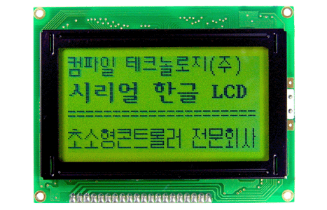
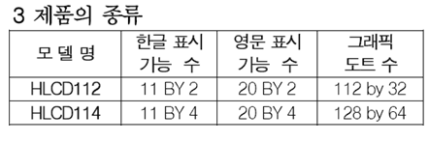
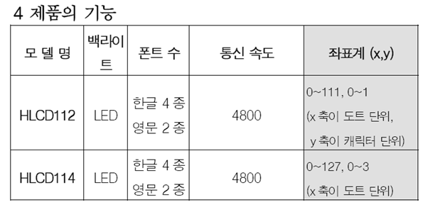
HLCD114

Slide 4
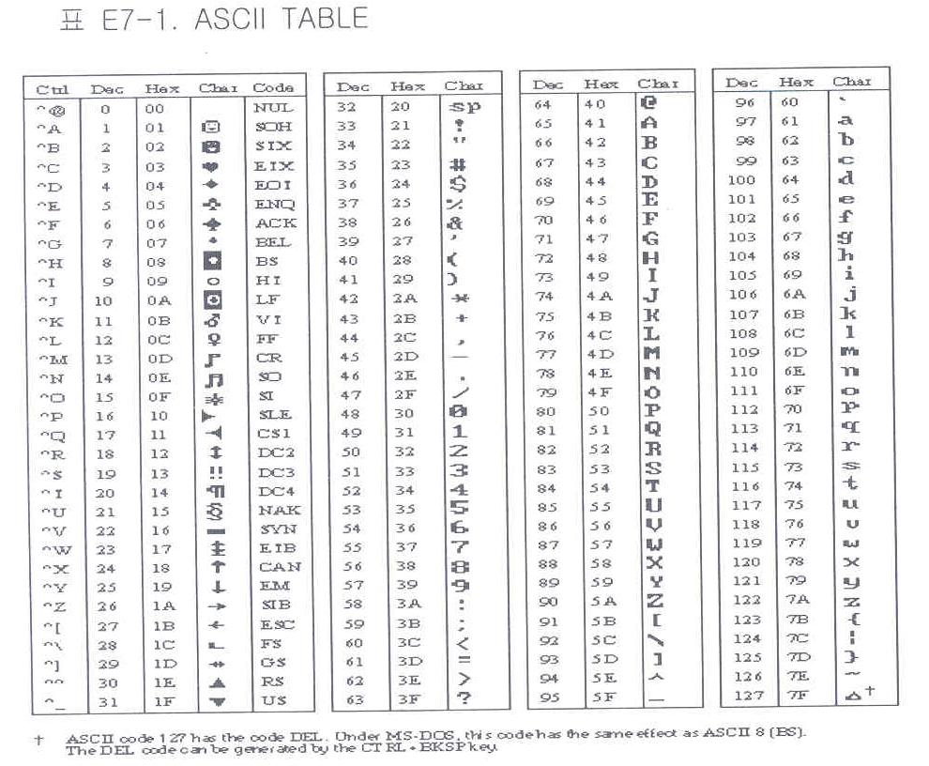
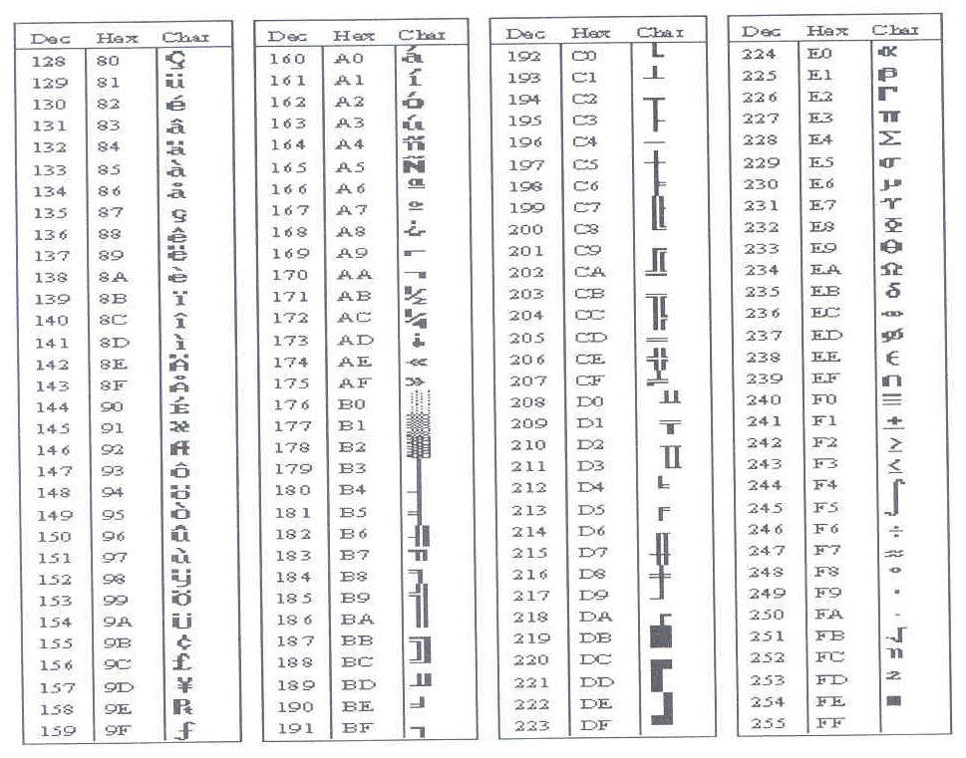
표준코드
ASCII (American Standard Code for Information Interchange)
기호, 숫자, 대소영문자
128개(2진수 7비트로 표현)
확장 ASCII (8비트)

Slide 5
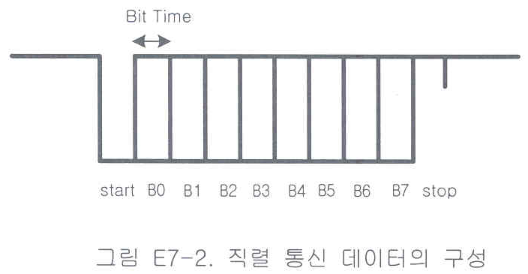
직렬 통신
장치 사이의 직렬 데이터 전송 시 표준 (protocol)
전기적 신호의 형태
전송속도 (baud rate; 1초 동안 전송하는 bit 수)
9600 bps (bit per second) ➔ 1200 byte/sec ?
데이터 시작, 끝, 패리티비트 추가

Slide 6
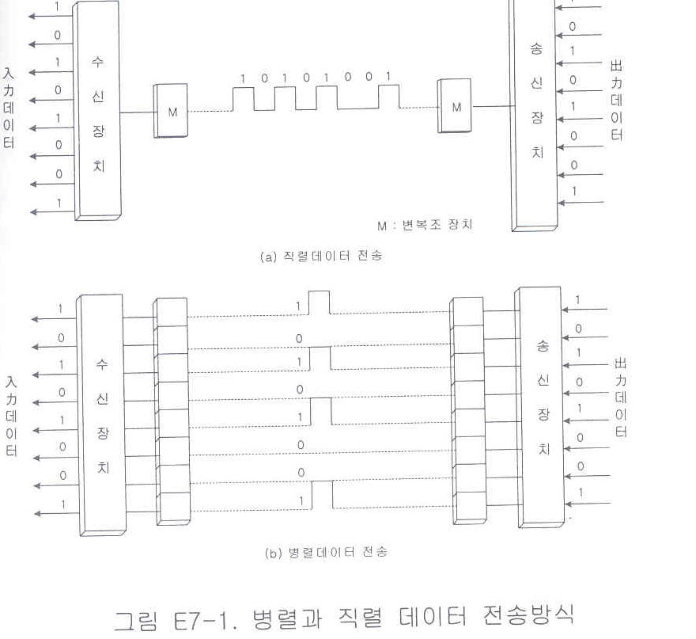

Slide 7
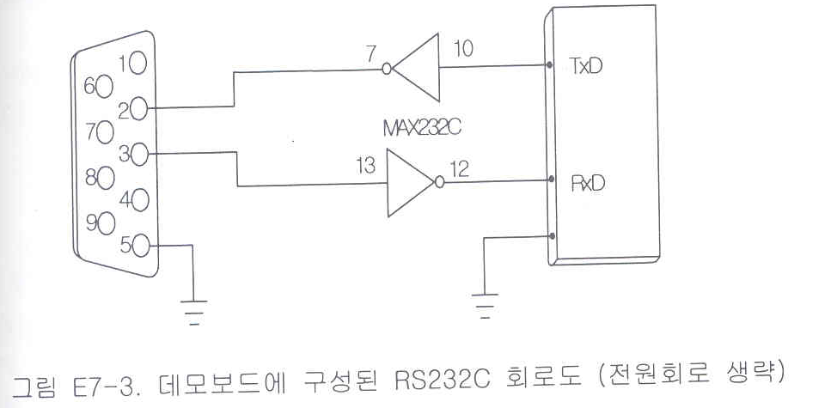
RS232C
모뎀과 터미널간의 인터페이스 방법
EIA (세계 전자공업협회)의 RS-x (recommended standard-x)규격
25 pin(DB_25) ➔ 9 pin(DB_9)
전기적 규격
0~5V ➔ -8 ~ 8V 변환 (MAX232C)

Slide 8
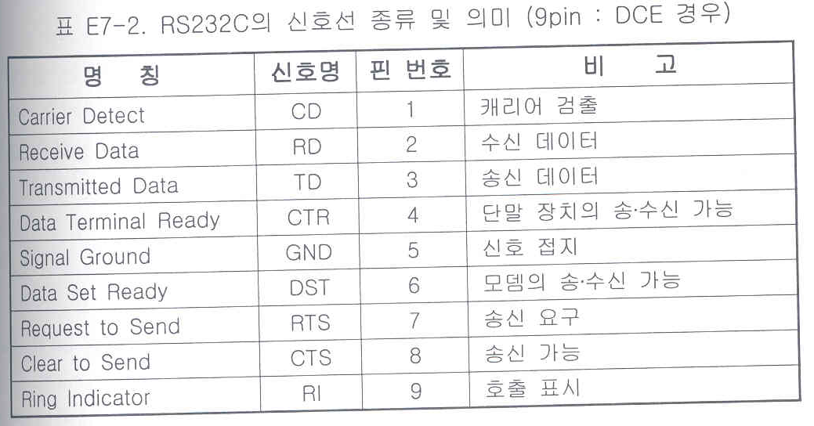

Slide 9
직렬 통신용 보내는 신호 만들기
HLCD114
4줄, 21자(영문자), 11자(한글)
4800bps, 1 start bit, 8 bit data, no parity, 1 stop bit (10 bit)
1 bit data 출력 ➔ 1/4800 sec 유지 ➔ 다음 bit 출력
LSB (Least Significant Bit) ➔ MSB (Most Significant Bit)
최대 전송 속도: 480자
신호 변환과정 거치지 않음 (근거리 통신)

Slide 10
COM_B 라는 변수의 내용을 직렬 출력
1) Start bit로 직렬 통신용 I/O port에 ‘0’을 출력한다.
2) Baud rate에 해당하는 시간 지연을 시킨다.
3) COM_B의 bit0의 값을 확인하여 직렬 통신용 I/O 포트에 출력한다.
4) Baud rate에 해당하는 시간 지연을 시킨다.
5) Bit 위치를 0에서 7까지 변경하여 3), 4)를 반복한다.
6) Stop bit로 직렬 통신용 I/O port에 ‘1’을 출력한다.
7) Baud rate에 해당하는 시간 지연을 시킨다.

Slide 11
COM_B 변수를 RA0 핀으로 직렬 출력하는 부 프로그램 1
RS232C BCF PORTA, 0 ; START BIT = 0
CALL DELAYB ; 1/4800 SEC DELAY
BTFSS COM_B, 0 ; 전송 데이터 0 bit 확인
GOTO BIT0_0
; 0 bit = 1
BSF PORTA, 0
CALL DELAYB
GOTO BIT1
BIT0_0 BCF PORTA, 0
CALL DELAYB
; 1 bit 확인
BIT1 .
.
.
; 7 bit 확인
BIT7 BTFSS COM_B, 7 ; 전송 데이터 7 bit 확인
GOTO BIT7_0
; 7 bit = 1
BSF PORTA, 0
CALL DELAYB
GOTO BIT8
BIT7_0 BCF PORTA, 0
CALL DELAYB
; stop bit 출력
BIT8 BSF PORTA, 0
CALL DELAYB
RETURN ; 부 프로그램이므로

Slide 12
COM_B 변수를 RA0 핀으로 직렬 출력하는 부 프로그램 2
RS232C MOVLW 8
MOVWF COM_C
BCF PORTA, 0 ; start bit=0
CALL DELAYB ; 1/4800 sec delay
; 데이터 출력 LOOP
R_LP BTFSS COM_B, 0 ; 전송 데이터 0bit 확인
GOTO BITX
; 0 bit =1
BSF PORTA, 0
GOTO NEXT1
BITX BCF PORTA, 0
NEXT1 CALL DELAYB
; 다음 데이터 만들기 및 마지막 확인
RRF COM_B, F
DECFSZ COM_C
GOTO R_LP
; stop bit 출력
BSF PORTA, 0
CALL DELAYB
RETURN

Slide 13
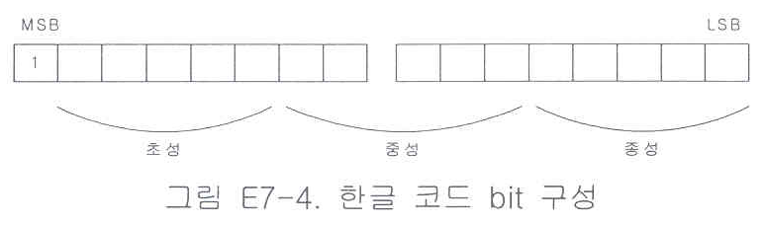
LCD 동작시키기
통신규약(protocol)
하드웨어적인 규약 (전기신호)
4800 bps, 1 start bit, 8 bit data, no parity, 1 stop bit
소프트웨어 규약 (주고 받는 정보)
영문자 – ASCII
한글 – 2 byte 조합형

Slide 14
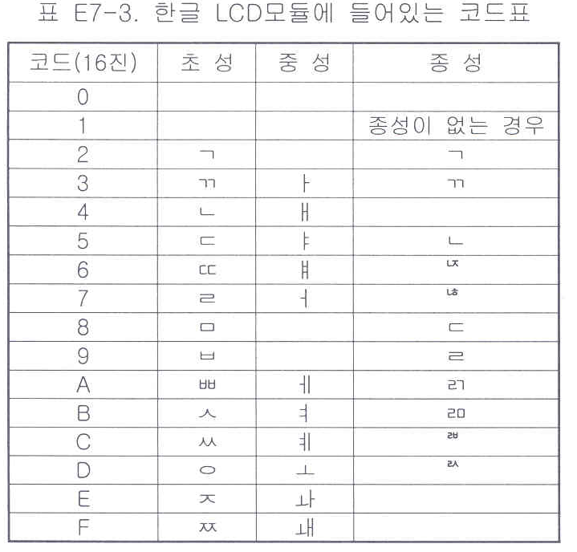
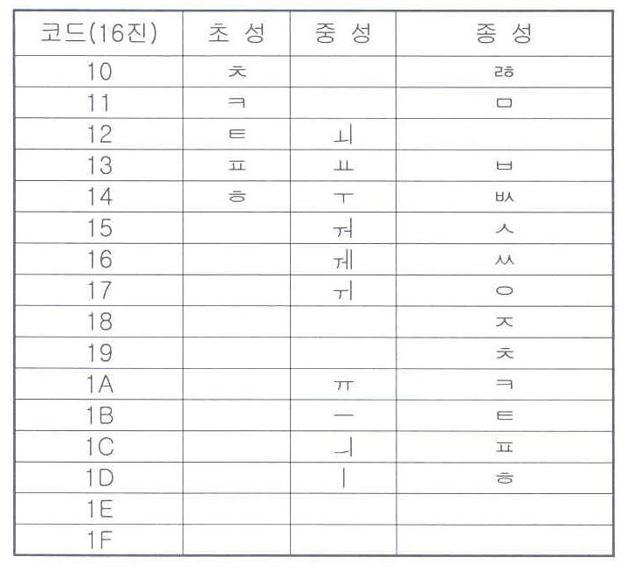
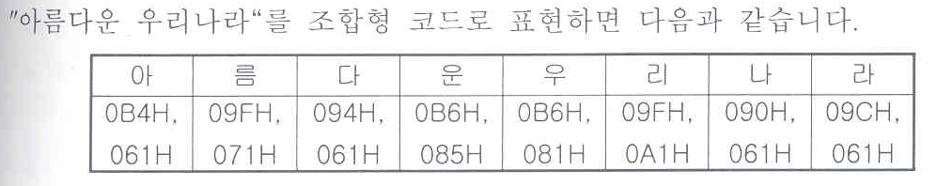

Slide 15
LCD에 ‘우리’라는 글자 쓰기
; '우리'의 코드는 '1' '01101' '10,100' '00001' + '1' '00111' '11,101' '00001' 이다.
MOVLW B'10110110'
MOVWF COM_B
CALL RS232C
CALL DELAY ; 안정된 동작을 위하여
MOVLW B'10000001'
MOVWF COM_B
CALL RS232C
CALL DELAY ; 안정된 동작을 위하여
MOVLW B'10011111'
MOVWF COM_B
CALL RS232C
CALL DELAY ; 안정된 동작을 위하여
MOVLW B'10100001'
MOVWF COM_B
CALL RS232C
CALL DELAY ; 안정된 동작을 위하여
BBLP
GOTO BBLP
동작?

Slide 16
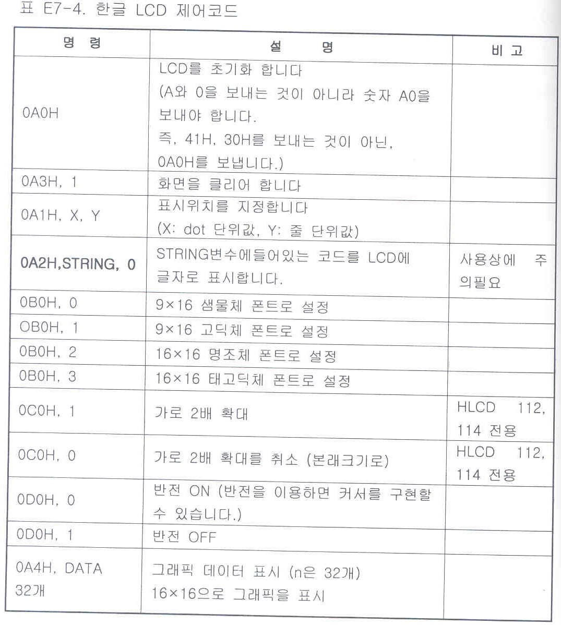
LCD 모듈 초기화, 글자 쓰는 위치 지정, 폰트 등의 제어코드

Slide 17
글자 데이터 제어코드
‘0A2H’ ➔ STRING ➔ ’00’ (글자 끝)
제어코드 처리시간: 최대 5 ms delay 시간 필요
직렬 통신의 하드웨어적 구현
하드웨어로 데이터를 직렬 데이터로 만들어 보냄
SPI/I²C/SCI/, UART 등

Slide 18
LCD에 표시하는 부 프로그램 만들기
예 4)의 경우 단순반복으로 프로그램이 길어지고, 표시되는 값을 바꾸기 힘듦 ➔ 데이터 변경이 용이하도록 데이터 별도 관리 (buffer)
시작 위치와 끝 위치 또는 출력할 개수를 지정하여 사용하는 방법
시작 위치와 끝 코드를 사용하여 출력하는 방법
cf) C-language에서의 string 변수 선언
char str1[] = “ I LOVE U_P “
“20, 49, 20, 4C, 4F, 56, 45, 20, 55, 5F, 50” + “\0” (코드는 NULL로 hex code는 00)
Buffer의 시작 위치로부터 1씩 증가시키면서 마지막 NULL 문자가 나올 때 까지 순차적으로 읽음

Slide 19
INDF와 FSR
buffer의 주소 값을 증가시키면서 순차적으로 읽어오는 명령어
Intel 계열의 memory pointer M 또는 HL register
PIC 계열 X ➔ INDF와 FSR register 이용
간접적으로 데이터 buffer의 주소 지정 (indirect addressing)
; 예5) 데이터 RAM 20H에서 2FH의 내용을 전부 '00'으로 만드는 프로그램
MOVLW 20H ; initialize pointer의 초기값
MOVWF FSR ; 초기값을 initialize pointer에 넣음
NEX CLRF INDF ; clear INDF register
INCF FSR, F ; inc pointer
BTFSS FSR, 4 ; 30H 번지가 되었는가 확인
; 2F 번지까지 수행하고 1 증가되면 ; 30H이 됨
GOTO NEX
CON ; 다음 작업 영역

Slide 20
INDF와 FSR
FSR (04번지)
INDF (00번지)
물리적으로 존재하는 주소 X
FSR에 들어있는 값 ➔ INDF의 구체적 주소는 FSR의 내용
buffer로 사용 가능한 영역
데이터 RAM 영역
20H ~ 7FH (BANK0)
※ 범위를 넘지 않도록 주의 할 것!!

Slide 21
예6) buffer에 들어있는 내용을 LCD에 출력하는 부 프로그램
LCD_OUT
MOVLW BUFFER ; initialize pointer의 초기값
MOVWF FSR ; 초기값을 initialize pointer에 넣음
; String 데이터를 출력하기 위한 시작 코드 출력
MOVLW 0A2H
MOVWF COM_B
CALL RS232C
NEX MOVF INDF, W ; buffer의 내용을 W로 옮김
MOVWF COM_B ; W를 통신 출력 변수로 이동
CALL RS232C
CALL DELAYX ; 안정된 동작을 위한 지연시간
; 마지막을 확인함
MOVF INDF, W ; buffer의 내용을 W로 옮김
BTFSC STATUS, Z ; '00' 인가 확인
RETURN
INCF FSR, F ; inc pointer
GOTO NEX

Slide 22
예7) 부 프로그램 LCD_OUT을 이용하여 글자 표시하기
; 표시글자: ' I LOVE 1'
; 앞부분, 변수설정 등은 당연히 필요하지요.
; 그리고 서로 중복되지 않게 설정해야 됩니다.
BUFFER EQU ??H ; 다른 변수와 주소가 중복되지 않게 큰 주소를 사용할 것
; 데이터 buffer에 글자를 넣는 프로그램
MOVLW ' '
MOVWF BUFFER
MOVLW 'I'
MOVWF BUFFER+1
MOVLW ' '
MOVWF BUFFER+2
MOVLW 'L'
MOVWF BUFFER+3
MOVLW 'O'
MOVWF BUFFER+4
MOVLW 'V'
MOVWF BUFFER+5
MOVLW 'E'
MOVWF BUFFER+6
MOVLW ' '
MOVWF BUFFER+7
MOVLW '1'
MOVWF BUFFER+8
MOVLW 00 ; end code
MOVWF BUFFER+9
; 데이터 buffer에 들어 있는 내용을 출력하는 부분
MOVLW BUFFER ; initialize pointer의 초기값
MOVWF FSR ; 초기값을 initialize pointer에 넣음
CALL LCD_OUT
BBLP GOTO BBLP ; 프로그램 종료
END

Slide 23
직렬 통신 수신 프로그램 만들기
1) start bit 들어왔는지 확인
2) baud rate의 절반에 해당하는 시간 지연 (신호 안정 때까지 기다림)
3) start bit 다시 확인 (OK?)
4) 수신 buffer 초기화
5) baud rate 시간 지연 후 입력 값을 bit 0~7에 넣음 (shift 명령어)

Slide 24
예8) 직렬 통신 받기
RS232R
MOVLW 8
MOVWF COM_C
RR11 BTFSC PORTA, 1 ; start bit=0 가 들어옴 확인
GOTO RR11
CALL DELAY1 ; 1/4800/2 sec delay
BTFSC PORTA, 1 ; start bit=0 가 들어옴 확인
GOTO RR11
; 데이터가 들어옴
T_LP CALL DELAY2 ; 1/4800 sec delay
RRF RX_DATA, F ; 위치 이동
BCF RX_DATA, 7 ; 수신 데이터를 bit 위치에 넣음
BTFSC PORTA, 1 ; 데이터를 읽음
BSF RX_DATA, 7 ; 수신 데이터를 bit 위치에 넣음
DECFSZ COM_C
GOTO T_LP
CALL DELAY2
; stop bit 확인
BTFSC PORTA, 1
RETURN
; data error --> '00' code return
CLRF RX_DATA ; 받는 buffer clear
RETURN

Slide 25
내장된 통신기능 사용하기
내장된 통신기능
MSSP (Master Synchronous Serial Port): SPI mode, I²C mode
USART
USART (Universal Synchronous Asynchronous Receiver Transmitter)
Asynchronous operation: full duplex
Synchronous operation: master, half duplex
Synchronous operation: slave, half duplex
UART 사용시 설정 내용
송신, 수신 조건 ➔ TXSTA (송신), RCSTA (수신)
통신 속도 (Baud rate) ➔ SPBRG

Slide 26
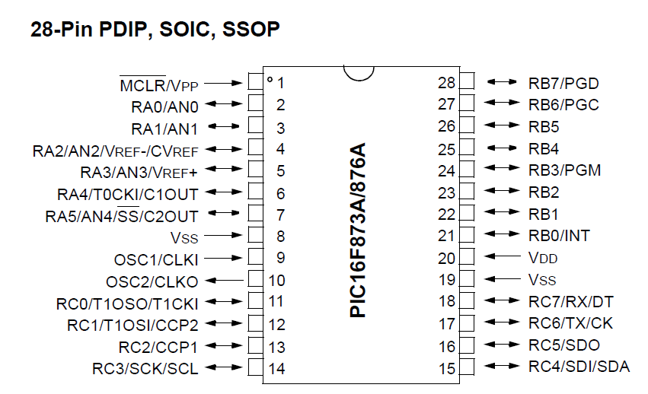

Slide 27
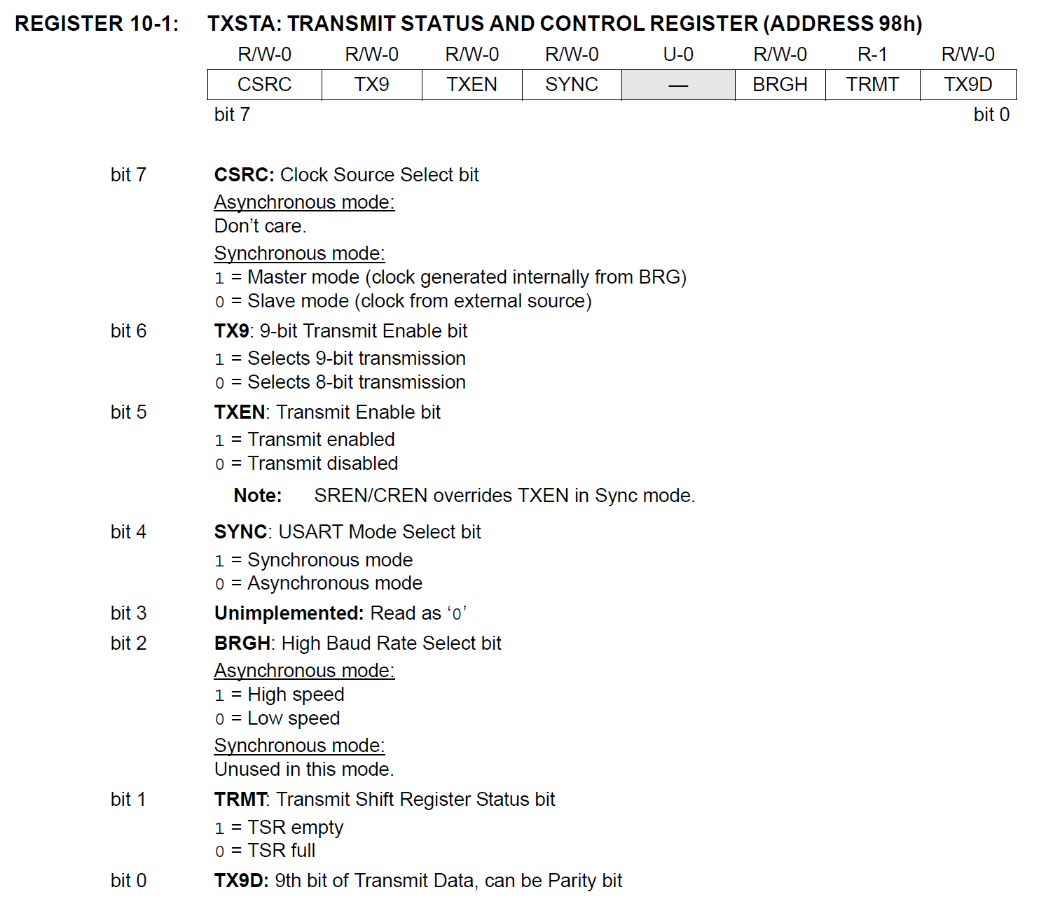

Slide 28
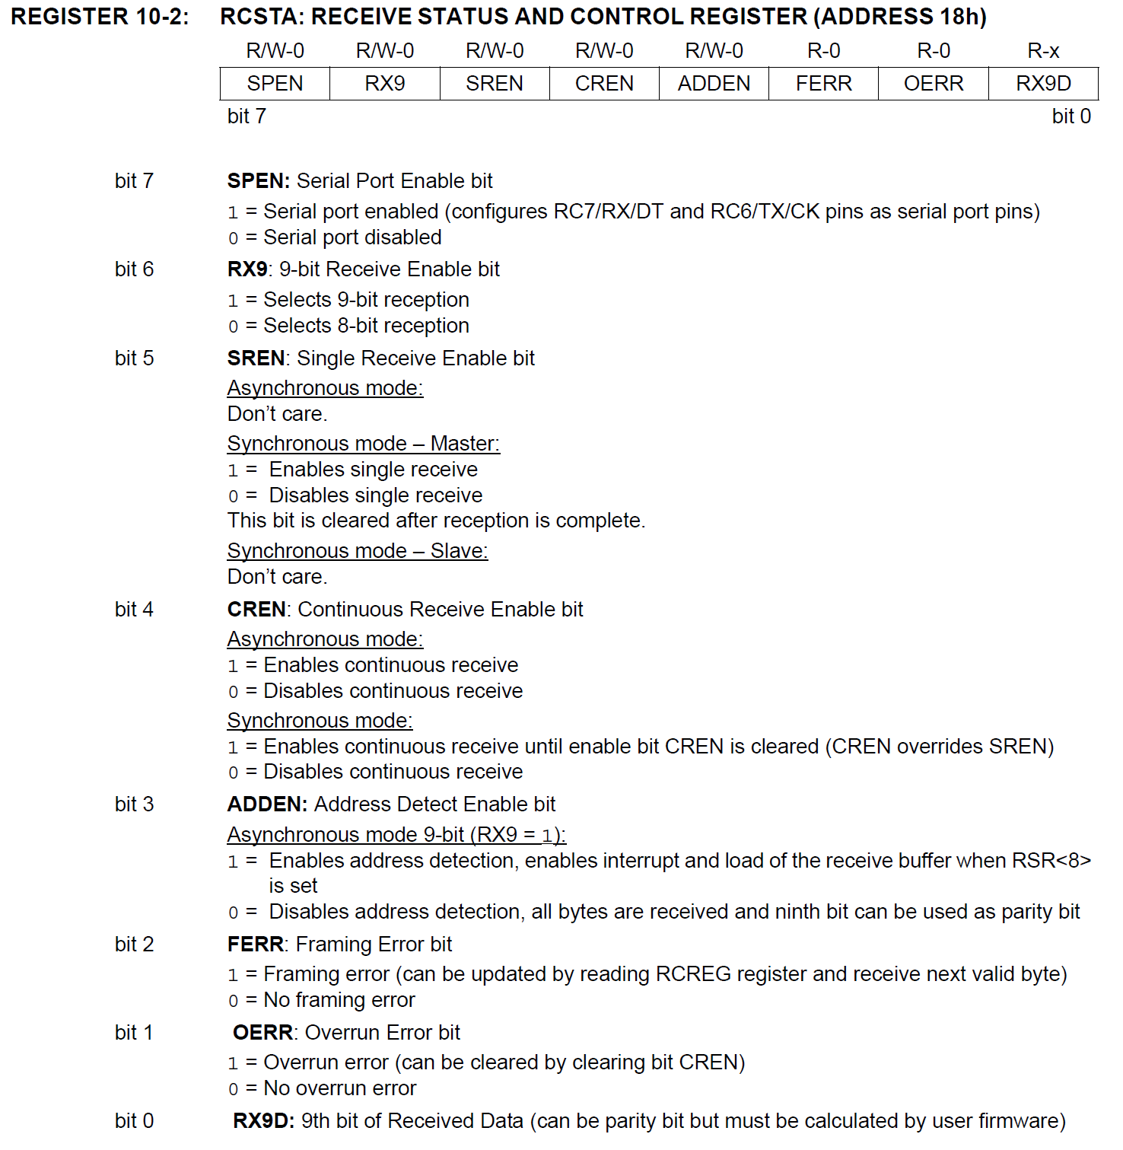

Slide 29
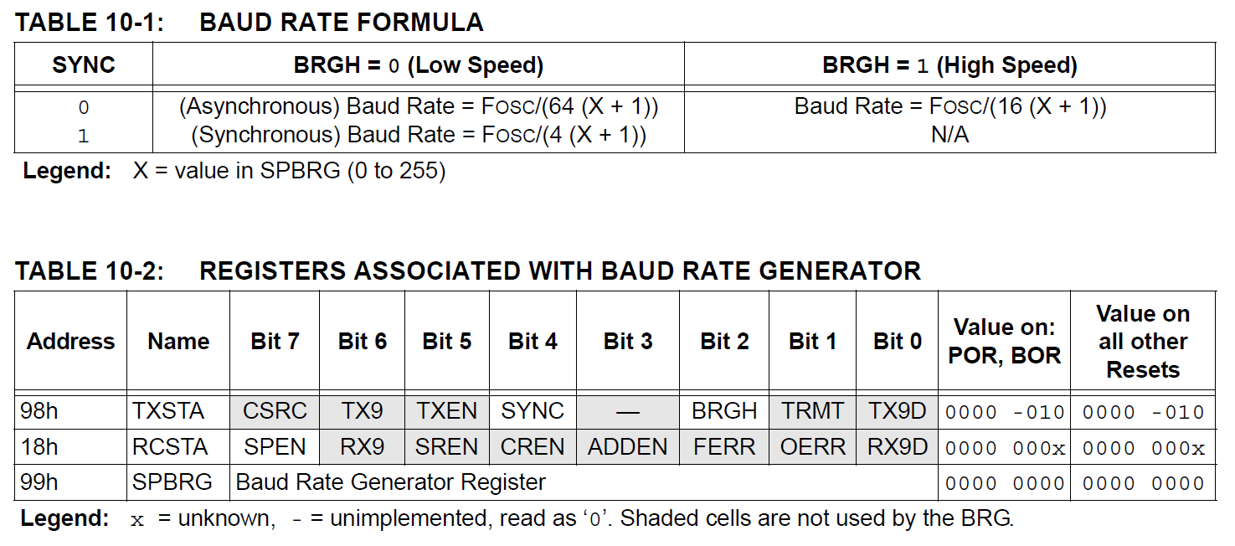

Slide 30
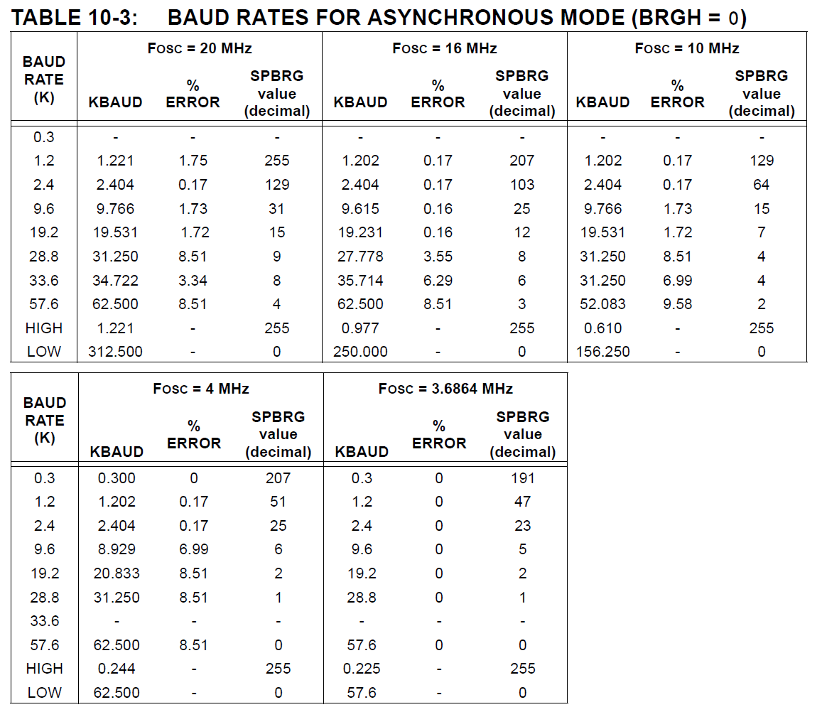

Slide 31
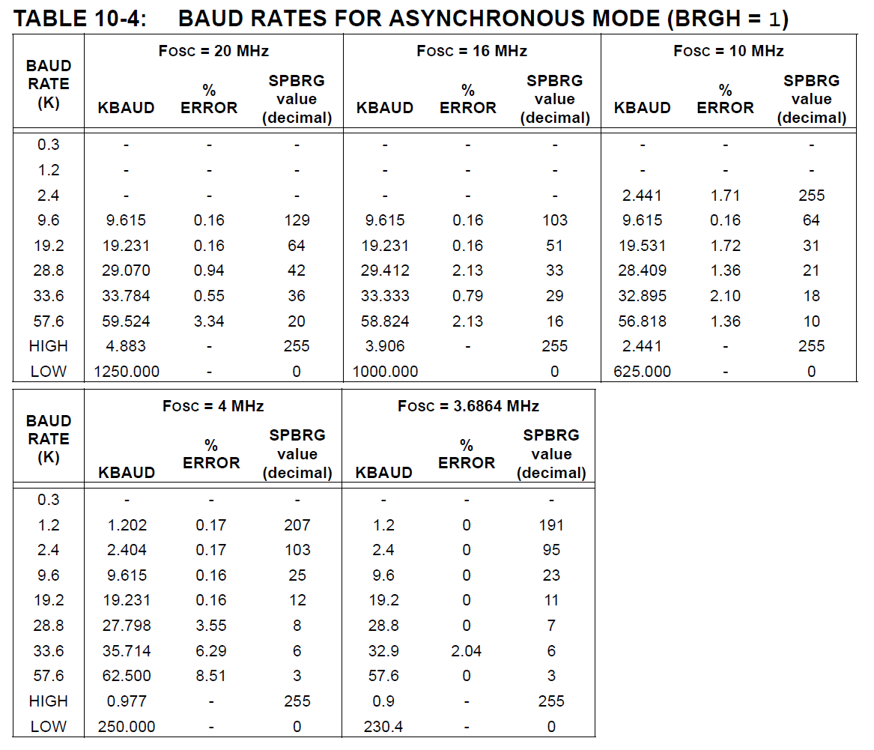

Slide 32
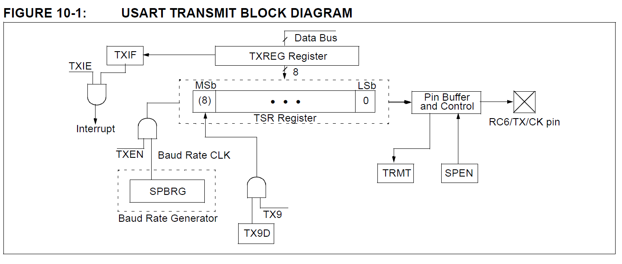
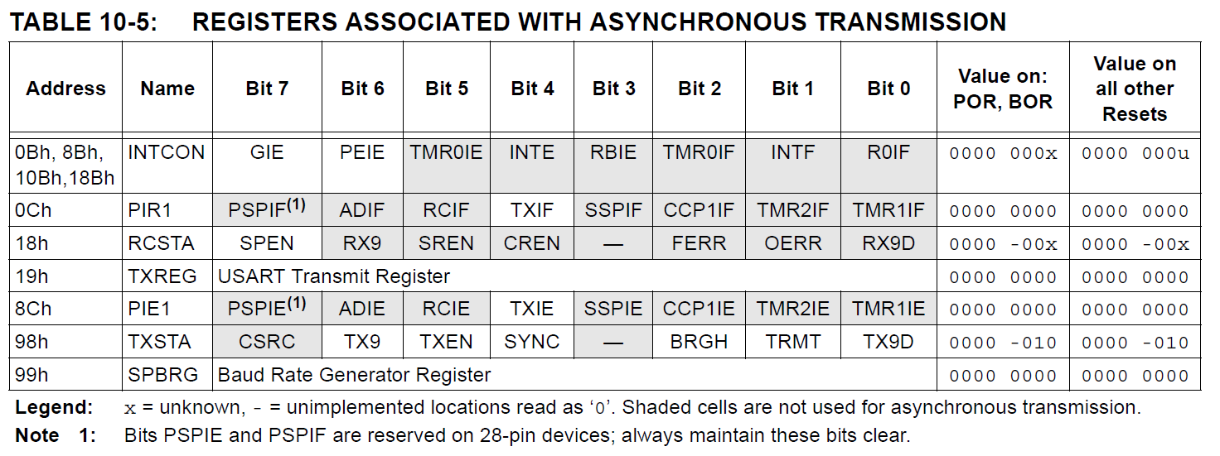

Slide 33
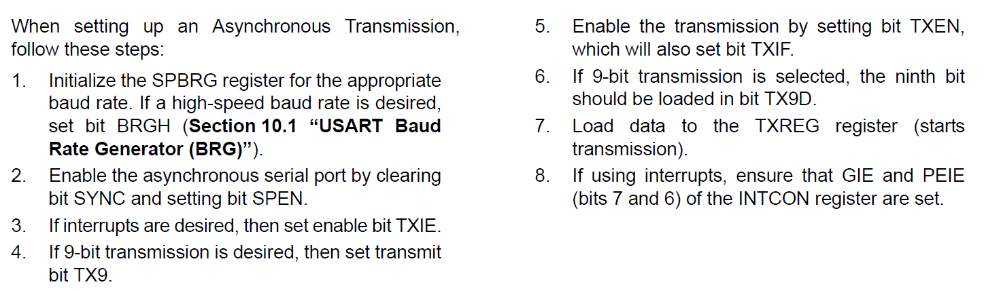
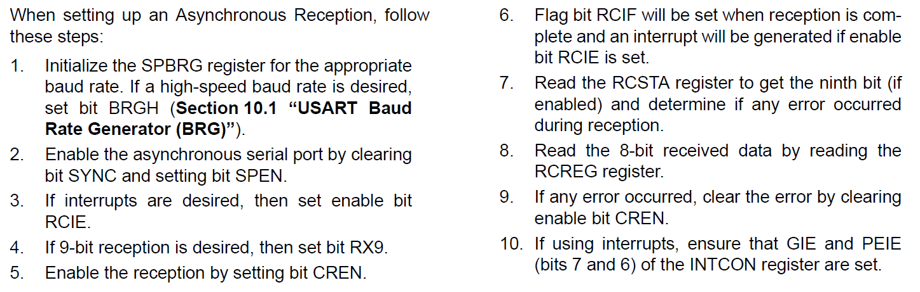
송신, 수신 이용 절차

Slide 34
송신을 위한 프로그램 순서
TX PORT를 출력상태로 만든다.
SPBRG에 BAUD RATE 값을 써 넣는다.
TXSTA의 SYNC=0, RCSTA SPEN=1로 만든다. (비동기식, 직렬포트 사용 허가)
CREN=0 (수신금지): * interrupt로 수신을 할 경우에 사용
TXEN을 SET한다. (전송허가)
TXREG에 DATA를 넣는다. (넣으면 자동으로 출력된다.)
전송이 끝날 때까지 대기한다. (TRMT BIT가 1이 될 때까지)

Slide 35
송신을 위한 프로그램 (전송완료 인터럽트는 잘 사용하지 않음)
; --------- 송신 설정 부 ---------
BSF STATUS, RP0 ; BANK 1
BCF TRISC, 6 ; TX 단자를 출력으로
MOVLW B’00100100’ ; BIT2(BRGH=1), BIT5(TXEN=1)
MOVWF TXSTA ; 전송허가, 고속
MOVLW .51 ; BAUD RATE → 4M 기준(4800 bps)
MOVWF SPBRG
BCF STATUS, RP0 ; BANK 0
MOVLW B’10000000’ ; BIT7(SPEN=1: 직렬포트 허가)
MOVWF RCSTA ; 비동기 직렬 포트 인에이블
;
; --------- 송신 데이터 이동 ----------
MOVLW 33H ; 송신 데이터
MOVWF TXREG ; 송신 데이터 로드
; --------- 송신이 완료되었는가를 확인 ----------
LP BSF STATUS, RP0 ; BANK 1
BTFSS TXSTA, TRMT ; 송신완료 확인
GOTO LP
BCF STATUS, RP0 ; BANK 0
; --------- 송신 완료 ----------

Slide 36
송신부의 부프로그램화
TX_OUT ; W-reg 내용이 출력됨
MOVWF TXREG ; 송신 데이터 로드
; --------- 송신이 완료되었는가를 확인 ----------
LP BSF STATUS, RP0 ; BANK 1
BTFSS TXSTA, TRMT ; 송신완료 확인
GOTO LP
BCF STATUS, RP0 ; BANK 0
NOP ; 약간의 지연이 필요할 때
RETURN

Slide 37
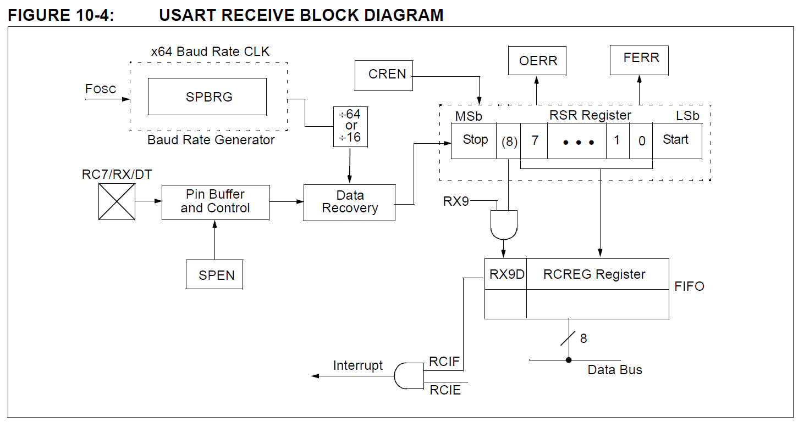
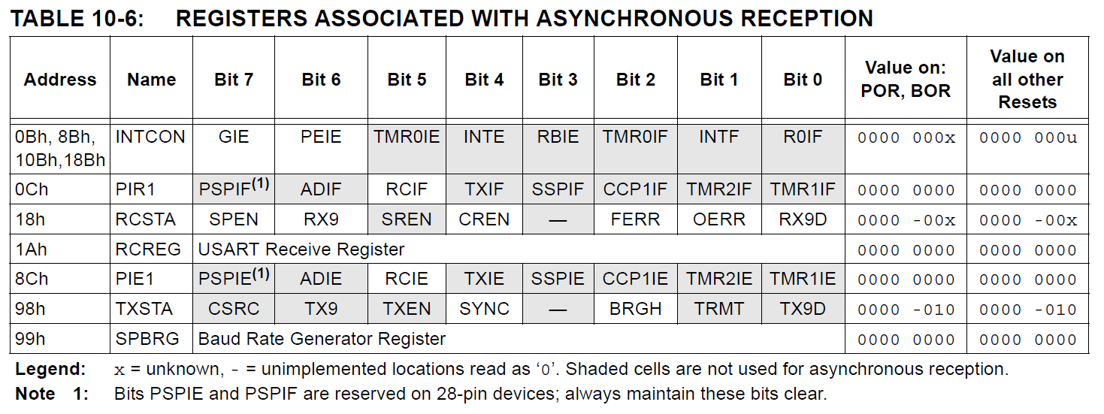

Slide 38
수신을 위한 프로그램 순서
RX PORT를 입력상태로 만든다.
SPBRG에 BAUD RATE 값을 써 넣는다.
TXSTA의 SYNC=0, RCSTA SPEN=1로 만든다. (비동기식 직렬포트 사용 허가)
CREN=1 (수신 가능상태)
RCIF 비트가 SET되면 한 BYTE가 수신된 것이다.
RCREG를 읽는다.

Slide 39
수신을 위한 프로그램 (1/2) (인터럽트를 이용하지 않는 수신)
; 수신을 위한 초기 조건 설정
BSF STATUS, RP0 ; BANK 1
BSF TRISC, 7 ; RX PIN을 입력으로
MOVLW B’00100100’ ; 전송허가 TXEN=1
MOVWF TXSTA ; 비동기모드 고속 BRGH=1
MOVLW .25 ; 9600 bps
MOVWF SPBRG ; BAUD RATE 설정
BCF STATUS, RP0 ; BANK 0
MOVLW B’10010000’ ; 직렬포트 허가 SPEN=1
MOVWF RCSTA ; 연속 수신 허가 CREN=1
; 이 이하부터 수신할 수 있음
; 수신을 위한 부프로그램 – 결과는 READ_BUF에 저장됨
LP
BTFSS PIR1, RCIF ; 수신대기 RCIF=1이면 수신완료
GOTO LP ; 수신 완료시까지 대기
MOVF RCREG, W
MOVWF READ_BUF
RETURN

Slide 40
수신을 위한 프로그램 (2/2) (인터럽트를 이용한 수신)
BSF STATUS, RP0 ; BANK 1
BSF TRISC, 7 ; RX PIN을 입력으로
MOVLW B’00100100’ ; 전송허가 TXEN=1
MOVWF TXSTA ; 비동기모드 고속 BRGH=1
MOVLW .25 ; 9600 bps
MOVWF SPBRG ; BAUD RATE 설정
BSF PIE1, RCIE ; 수신 인터럽트 허용
BSF INTCON, PEIE ; 주변 인터럽트 허용
BSF INTCON, GIE ; 전체 인터럽트 허용
BCF STATUS, RP0 ; BANK 0
MOVLW B’10010000’ ; 직렬 포트 허가 SPEN=1
MOVWF RCSTA ; 연속 수신 허가 CREN=1
; ---------- 초기 설정이 끝남 ----------
; main loop start
LOOP
……
GOTO LOOP
; ISR: Interrupt로 수신하여 결과를 READ_BUF에 넣음
RX_ISR
BCF PIR1, RCIF ; 수신 인터럽트 플래그 클리어
MOVF RCREG, W
MOVWF READ_BUF ; RCREG의 DATA를 읽어서 저장
GOTO RETIF ; interrupt return 부분

Slide 41
예 4) LCD에 ‘우리’ 라는 글자 쓰기
; '우리'의 코드는 '1' '01101' '10,100' '00001' + '1' '00111' '11,101' '00001' 이다.
MOVLW B'10110110'
CALL TX_OUT
CALL DELAY ; 안정된 동작을 위하여
MOVLW B'10000001'
CALL TX_OUT
CALL DELAY ; 안정된 동작을 위하여
MOVLW B'10011111'
CALL TX_OUT
CALL DELAY ; 안정된 동작을 위하여
MOVLW B'10100001'
CALL TX_OUT
CALL DELAY ; 안정된 동작을 위하여
BBLP
GOTO BBLP

Slide 42
예 6) buffer에 들어있는 내용을 LCD에 출력하는 부프로그램
; MOVLW BUFFER ; initialize pointer의 초기값
; MOVWF FSR ; 초기값을 initialize pointer에 넣음
LCD_OUT
NEX MOVF INDF, W ; buffer 내용을 W로 옮김
CALL TX_OUT
CALL DELAY ; 안정된 동작을 위한 시간지연
INCF FSR, F ; increment pointer
; 마지막을 확인함
MOVF INDF, W ; buffer 내용을 W로 옮김
BTFSS STATUS, Z ; '00' 인가 확인
GOTO NEX
; 마지막 코드인 00 임 – 글자 끝 코드 출력
MOVLW 0 ; 00을 통신 출력 변수로 이동
CALL TX_OUT
CALL DELAY ; 안정된 동작을 위한 시간지연
RETURN

Slide 43
예 7) 부프로그램 LCD_OUT을 이용하여 글자 표시하기
; 표시글자: ' I LOVE 1'
; 앞부분, 변수설정 등은 당연히 필요하며, 서로 중복되지 않게 설정해야 됩니다.
BUFFER EQU ??H ; 다른 변수와 주소가 중복되지 않게 큰 주소를 사용할 것
; 데이터 buffer에 글자를 넣는 프로그램
MOVLW ' '
MOVWF BUFFER
MOVLW 'I'
MOVWF BUFFER+1
MOVLW ' '
MOVWF BUFFER+2
MOVLW 'L'
MOVWF BUFFER+3
MOVLW 'O'
MOVWF BUFFER+4
MOVLW 'V'
MOVWF BUFFER+5
MOVLW 'E'
MOVWF BUFFER+6
MOVLW ' '
MOVWF BUFFER+7
MOVLW '1'
MOVWF BUFFER+8
MOVLW 00 ; end code
MOVWF BUFFER+9
; 데이터 buffer에 들어 있는 내용을 출력하는 부분
MOVLW BUFFER ; initialize pointer의 초기값
MOVWF FSR ; 초기값을 initialize pointer에 넣음
CALL LCD_OUT
BBLP
GOTO BBLP ; 프로그램 종료
END

Slide 44
DELAY 루틴 (1/2)
;--- BAUD-RATE DELAY ---
;--- 208USEC DELAY ---
DELAYB
MOVLW .51
MOVWF DBUF1
LP1
NOP
DECFSZ DBUF1, F
GOTO LP1
RETURN
;--- LONG DELAY FOR LCD COMMAND ---
DELAY
MOVLW 0FFH
MOVWF DBUF2
LP2
MOVLW 05H
MOVWF DBUF3
LP3
NOP
DECFSZ DBUF3, F
GOTO LP3
DECFSZ DBUF2, F
GOTO LP2
RETURN

Slide 45
DELAY 루틴 (2/2)
; ABOUT 1 SEC
DELAY1S
MOVLW .100
MOVWF DBUF4
LP4
MOVLW .100
MOVWF DBUF5
LP5
MOVLW .24
MOVWF DBUF6
LP6
NOP
DECFSZ DBUF6, F
GOTO LP6
DECFSZ DBUF5, F
GOTO LP5
DECFSZ DBUF4, F
GOTO LP4
RETURN

Slide 46
이 주의 실험 내용
EX7-1.ASM
예4)를 실험으로 확인
EX7-2.ASM
예4)를 변경하여 각자 이름 쓰기
EX7-3.ASM
예4)를 이용하여 LCD 화면에서 특정 위치에서부터 학번과 이름 쓰기
EX7-4.ASM
예7)을 실험으로 확인
EX7-5.ASM
EX7-4.ASM을 이용하여 LCD 화면에서 특정 위치에서부터 학번, 이름 쓰기
각종 제어코드 활용해보기
EX7-6.ASM
예7)에서 표시되는 ‘1’을 1초에 1씩 증가시키기 (1~9까지)
EX7-7.ASM
예4)를 실험으로 확인 (TX_OUT 서브루틴 사용)

